Slide 1
카드뉴스
쉐어박스
번역 : 영문/일문

Slide 2




나의 경험에
경험을 더하는
실감 콘텐츠 개발 전문 기업 쉐어박스

Slide 3

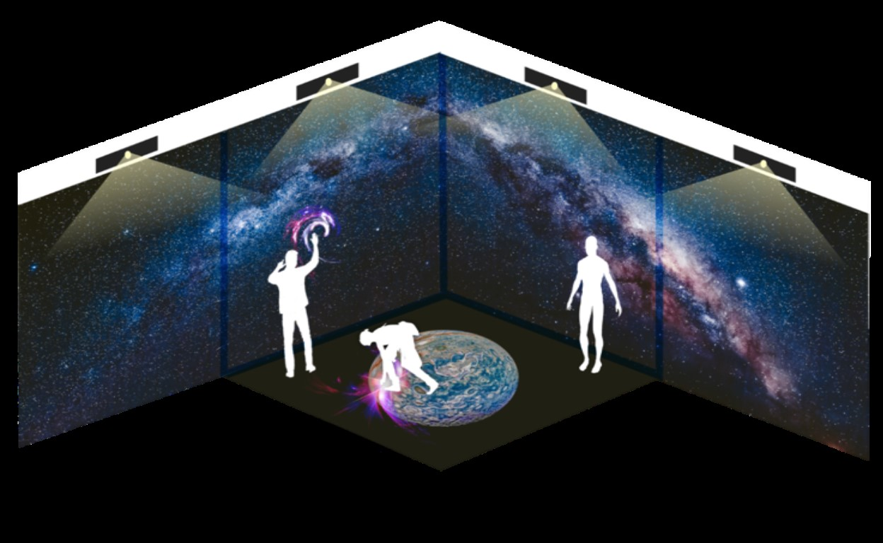
실감콘텐츠 란?
인간의 오감을 극대화하여
실제와 유사한 경험을 제공하는 차세대 콘텐츠
→
※ 출처 : 두산백과

Slide 4


→
차세대를 이끄는 실감콘텐츠 개발 노하우를 가진
XR 마케팅 전문 기업, 쉐어박스
프로젝션 맵핑, VR 콘텐츠 제작부터 다양한 실감콘텐츠 개발 노하우 축적
세대와 언어를 초월한 문화 복지 콘텐츠 제공
다양한 생각과 시도를 통한 경험을 융합하여
누구나 공감하고 이해할 수 있는 새로운 영상기술 콘텐츠 제공

Slide 5



기획에서 제작까지 원스톱으로!
의 노하우
XR 콘텐츠
기획 및 제작
몰입 높은 XR 콘텐츠 기획 & 제작
맞춤형 디스플레이로 확장현실 구현
XR 기술 개발
(SW)
효과적인 인터랙션 체험이 가능한
XR 실감 기술 연구 개발
→
→
XR 체험 서비스
규격화 된 XR 체험 부스를 제작하여 리테일 테라피가 가능하도록 서비스 구축

Slide 6

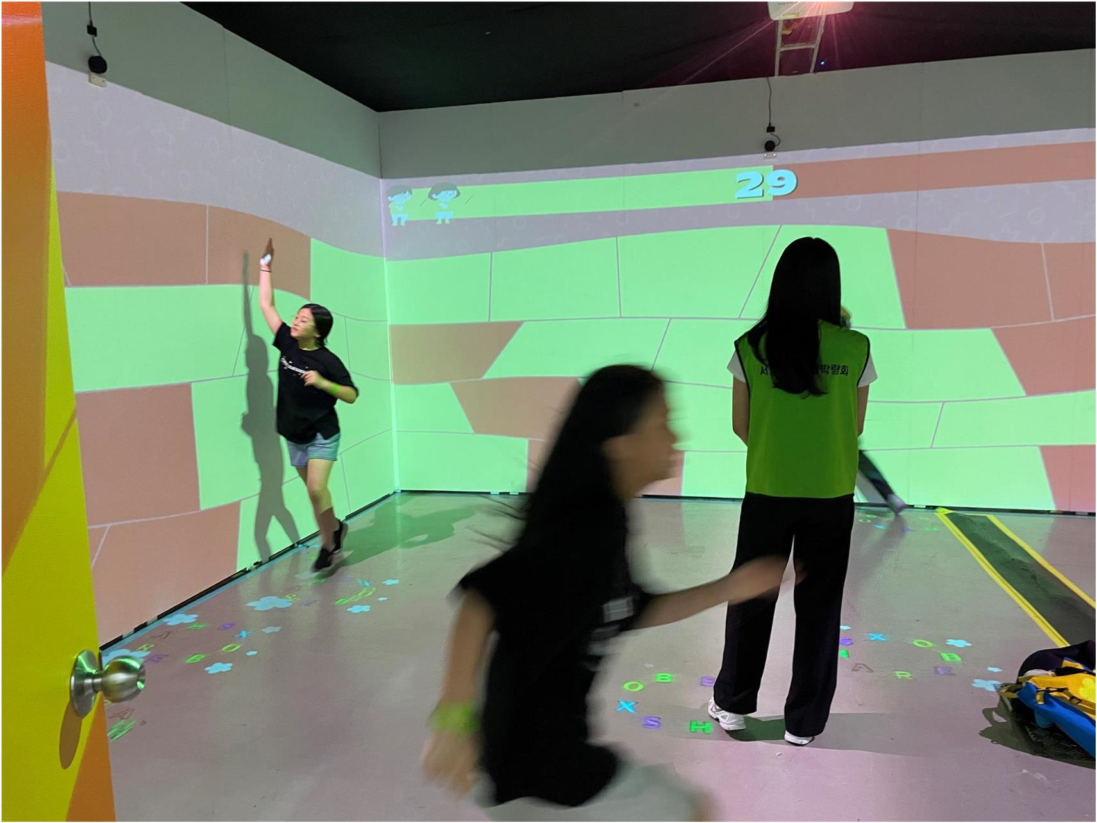
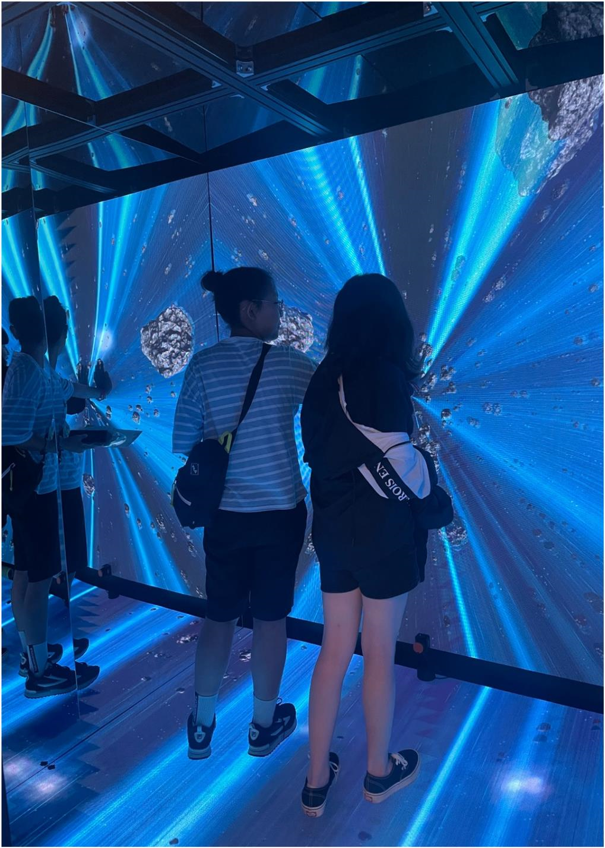
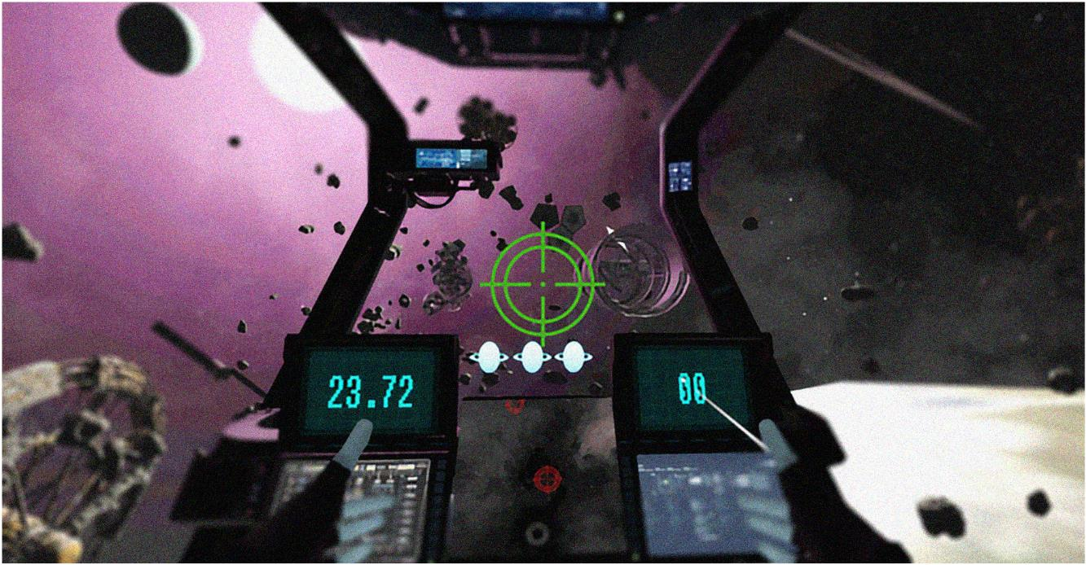

누구나 즐거운 경험을
제공하는 쉐어박스
쉐어박스가 제작하는 콘텐츠들이
더 궁금하다면?

Slide 7

기획부터 제작까지
원스톱(ONE-STOP)
XR 마케팅 전문 기업

Slide 8


서비스를 소개합니다
VR/AR 콘텐츠 제작
미디어아트 콘텐츠
자사의 VR 천문 콘텐츠 판매 및
수요처 맞춤형 VR/AR 콘텐츠 제작
인터랙션을 가미한
미디어아트 콘텐츠 제작

Slide 9


서비스를 소개합니다
메타버스 서비스 외주
LED 인터랙션 콘텐츠 개발
수요처와 협업에 의한
메타버스 서비스 제작,
메타버스 C2E 플랫폼 개발
사용자의 터치와 몸동작을 인식하는
LED 인터랙션 콘텐츠 연구개발

Slide 10


서비스를 소개합니다
XR 체험 존 구축
체험형 전시
마케팅 서비스
실감 콘텐츠를 기획하고
몰입을 높여주는 디스플레이에 맞춰 XR 체험 존을 구축
유휴 공간 마케팅 및
리테일 테라피를 위한
공간구축형 체험 전시 마케팅
서비스 제공

